Slide 1

MESA07小專題
-TRPG角色卡-
製作者：賴翊愷

Slide 2
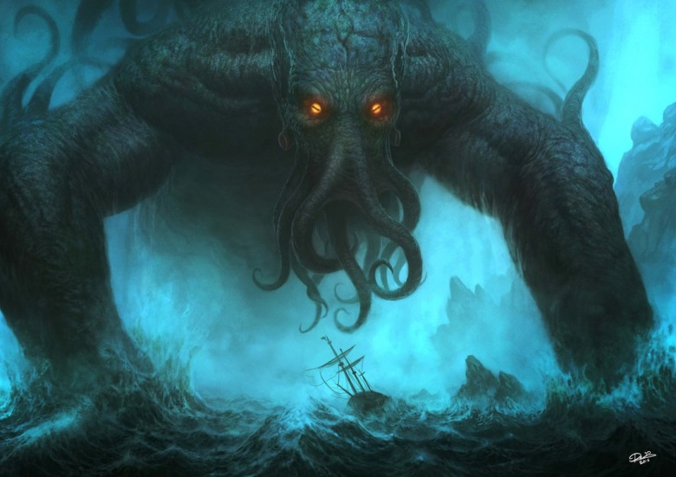
使用語言
HTML
Javascript
PHP

Slide 3
動機
純度100％的興趣（TRPG）
過去曾經以EXCEL寫過類似的東西
免費APP的功能太少
寫得越便利，推廣起來就越輕鬆～

Slide 4
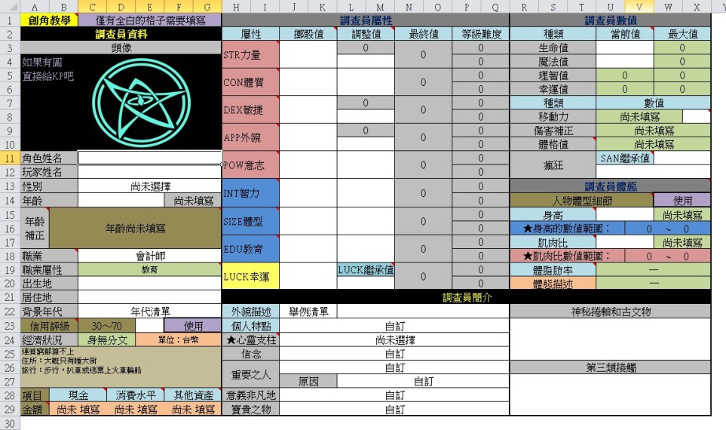
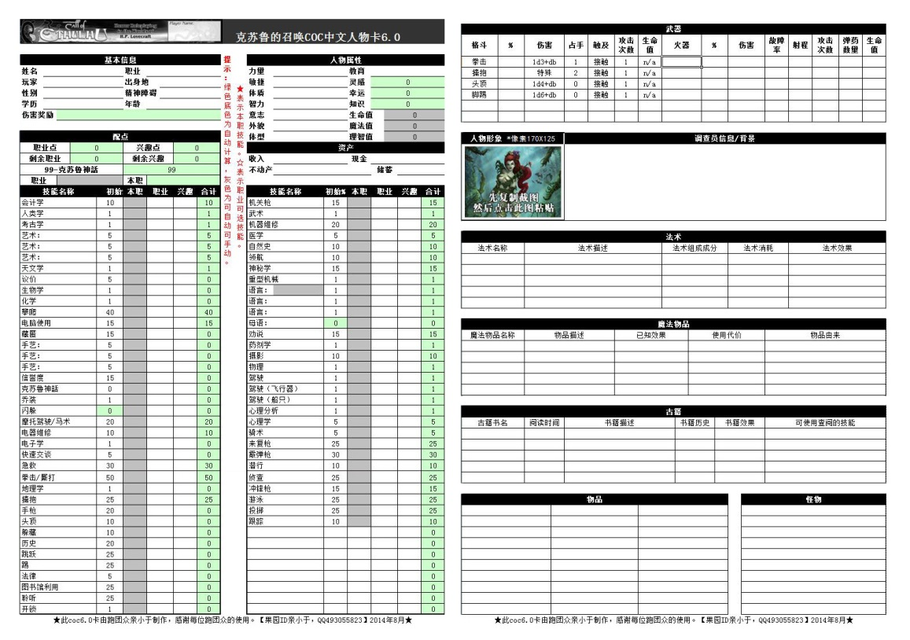
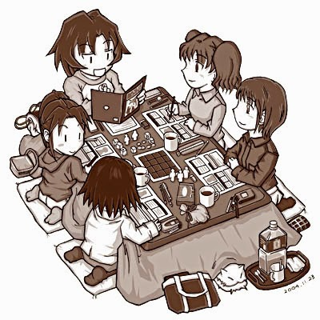


Slide 5
小專題過程中遇到的困難
1.已解決的困難：
再怎麼樣找找網路總有辦法
2.美工苦手：
頂多是勉強接受的程度吧？
3.沒有解決的困難：
想要的功能做不出來

